Slide 2

CHÀO MỪNG QUÝ THẦY CÔ
VỀ DỰ GIỜ HỘI THI GIÁO VIÊN DẠY GIỎI CẤP QUẬN!
MÔN: TOÁN LỚP 5
Giáo viên: Phạm Tiến Đạt

Slide 3






Trò Chơi
Rung Chuông Vàng

Slide 4







rung chu«ng vµng
Kết quả của phép tính: $\frac{9}{15}$ + $\frac{4}{15}$ =
Câu 1
$$\frac{13}{30}$$
Hết giờ
2
7
8
9
0
1
3
6
10
5
A
4
$$\frac{13}{15}$$
b
$$\frac{14}{15}$$
c

Slide 5

rung chu«ng vµng
So sánh hai phân số sau: $\frac{16}{35}$ và $\frac{26}{35}$
Câu 2
<
A
>
b
Hết giờ
2
10
8
9
0
1
3
6
7
5
4
=
c

Slide 6
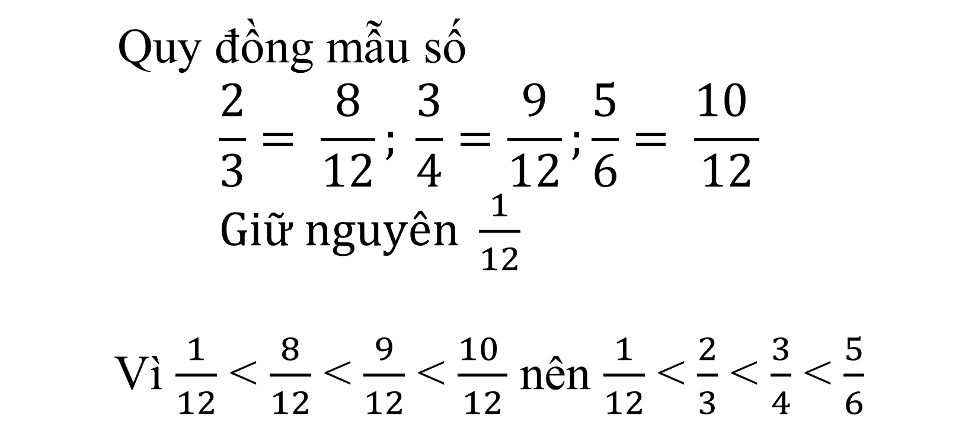
Quy đồng mẫu số
$$\frac{2}{3}= \frac{8}{12}; \frac{3}{4}=\frac{9}{12};\frac{5}{6}= \frac{10 }{12}$$
$Giữ nguyên \frac{1}{12}$
Vì $\frac{1}{12}$ < $\frac{8}{12}$ < $\frac{9}{12}$ < $\frac{10 }{12}$ nên $\frac{1}{12}$ < $\frac{2}{3}$ < $\frac{3}{4}$ < $\frac{5}{6}$

